Slide 1

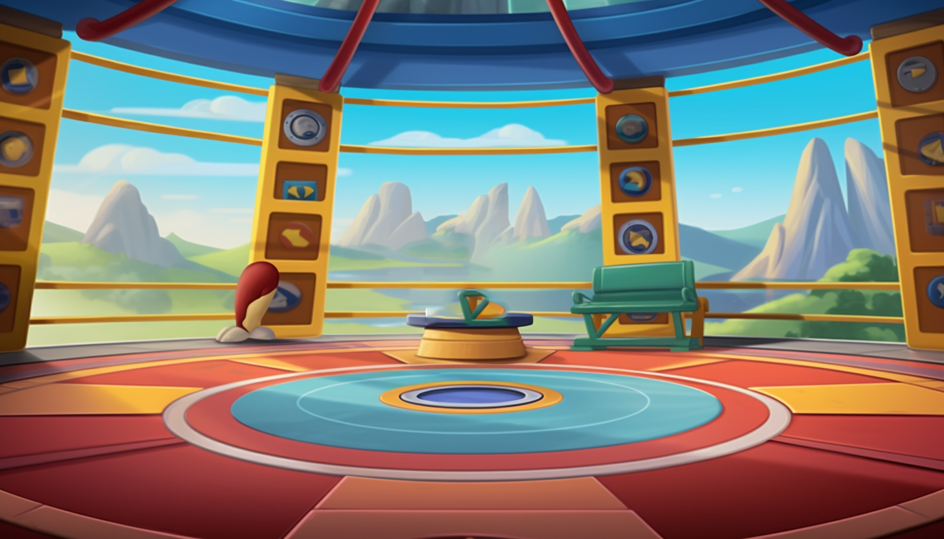


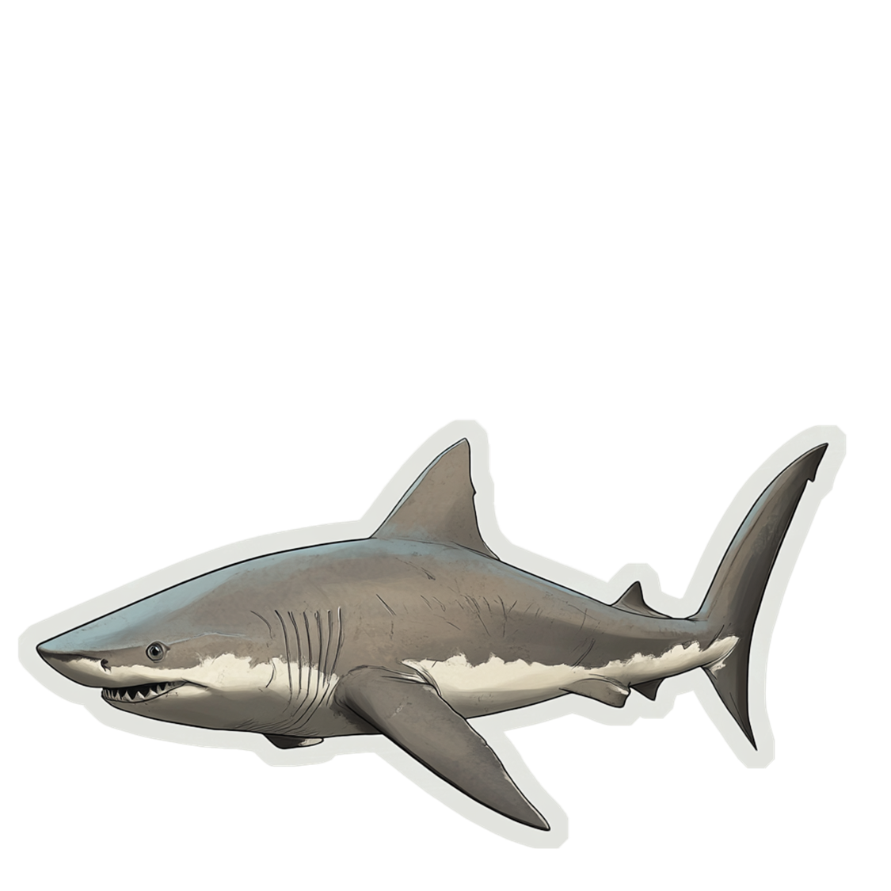





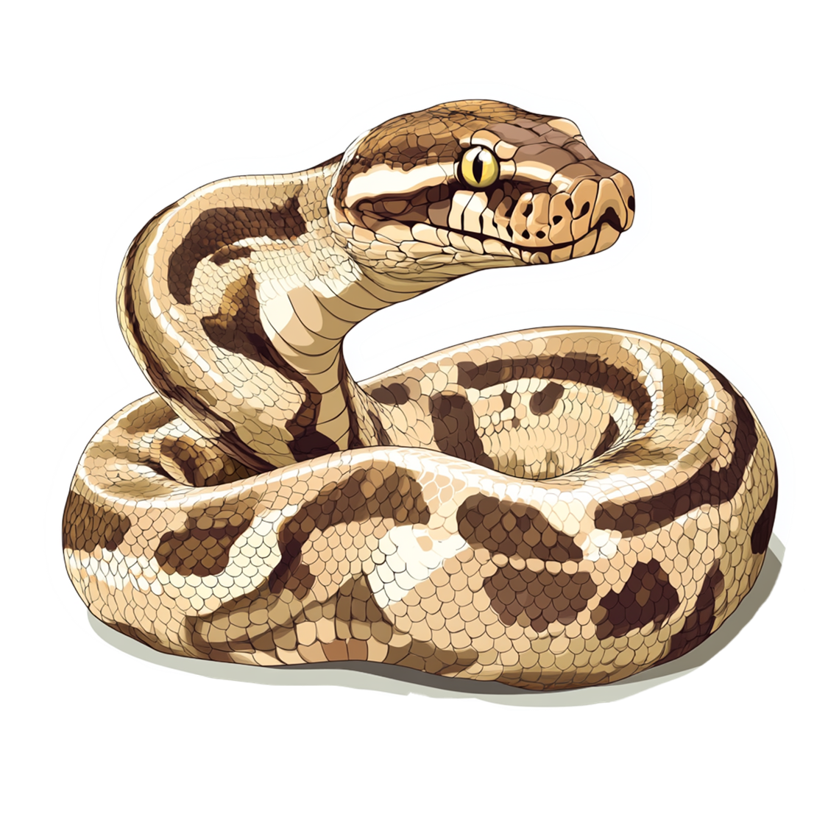
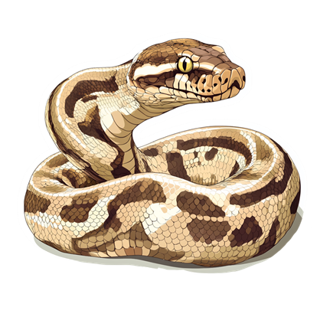








Ва-ва-ва –висока …
Іл-іл-іл – ляльку посаджу за…
Ву-ву-ву – лови…
Ав-ав-ав – по землі повзе…
Лина-лина-лина – то смачна …
Ол-ол-ол – хлопці грали у …
Ула-ула-ула – в морі плаває…
Ви-ви-ви – трава вище …

